Slide 1
ФЕДЕРАЛЬНОЕ КАЗЕННОЕ ПРОФЕССИОНАЛЬНОЕ ОБРАЗОВАТЕЛЬНОЕ УЧРЕЖДЕНИЕ № 117 ФСИН РОССИИ Филиал № 6
Доклад
Методы обучения
Разработчик : мастер производственного обучения Смирнов Сергей Борисович
Самара 2024 год

Slide 2
Что такое метод обучения?
Главный вопрос для каждого педагога: «Как учить?».
Метод обучения – важнейшая категория педагогики.
Слово «метод» произошло от греческого «methodos», что в переводе означает: «путь исследования», «способ достижения цели или решения конкретной задачи».
Методы обучения – это способы организации учебно-познавательной деятельности обучающихся.

Slide 5
Классификации методов обучения
Первое наиболее полное описание системы методов, сложившихся в 60-е годы 20 века, дал Е.Я. Голант.
Он предложил классификацию по уровню активности обучающихся и разделил все методы на активные и пассивные.
Активные методы, организующие самостоятельную работу обучающихся, - работа с книгой, лабораторный метод и др.
Пассивные методы обучения (когда обучающиеся только слушают и смотрят) – рассказ, лекция, объяснение, демонстрация, иллюстрация и др.

Slide 6
Классификации методов обучения (продолжение 1)
М.Н. Скаткин и И.Я. Лернер предложили классификацию по уровню включения обучающихся в продуктивную (творческую) деятельность:
1) объяснительно-иллюстративные методы;
2) репродуктивные методы;
3) проблемное изложение (педагог ставит проблему и показывает путь ее решения);
4) частично-поисковые методы (эвристические);
5) исследовательский метод.

Slide 7
Классификации методов обучения
Е.И. Перовский и Д.О. Лордкипанидзе предложили классификацию методов обучения по источникам получения знаний:
Словесные методы (опираются на устное или печатное слово).
Наглядные методы (опираются на наблюдаемые предметы, явления).
Практические методы (опираются на практические действия, ориентированные на получение знаний, выработку умений и навыков).

Slide 11
Классификация методов обучения Ю.К. Бабанского
1.Методы организации учебно-познавательной деятельности
Таблица 1
Методы получения новых знаний | Методы выработки учебных умений и накопления опыта учебной деятельности | Методы закрепления и повторения изученного материала
Рассказ, объяснение, лекция, беседа, работа с книгой, иллюстрация, демонстрация, организация наблюдения | Упражнения (устные и письменные, графические, практические), лабораторные работы, практические работы | Повторение, обобщающая беседа

Slide 12
Классификация методов обучения Ю.К. Бабанского
2. Методы стимулирования учебно-познавательной деятельности Таблица 2
Методы эмоционального стимулирования | Методы развития познавательного интереса
Создание ситуаций успеха в обучении (подбор заданий нарастающей сложности, дифференцированная помощь обучающимся). Поощрение и порицание. Использование игровых форм учебной деятельности. Постановка системы перспектив. | Формирование готовности к восприятию учебного материала. Выстраивание вокруг учебного материала игрового приключенческого сюжета. Метод стимулирования занимательным содержанием. Метод создания ситуаций творческого поиска.

Slide 15
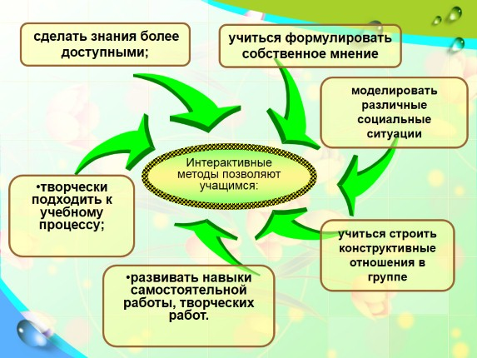
Интерактивные методы позволяют:

Slide 17
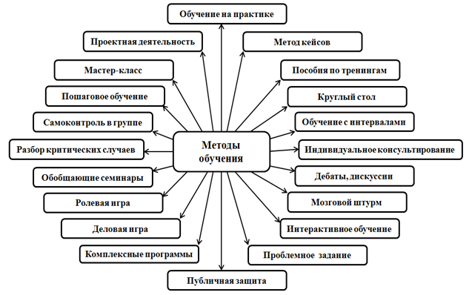
Активные и интерактивные методы обучения

Slide 20
Благодарю за внимание!

